Slide 1
TD Informatique — ENS 1ère année
Université de Mostaganem — Dr. Madani BELACEL
Durée : 1h30 | BELACEL Madani
TD Informatique — ENS 1ère année • Diapositive 1/10
Notes:
TD 01 : Algorithmique
Module ENS
Dr. BELACEL Madani — Université de Mostaganem
Année 2026-2027

Slide 2
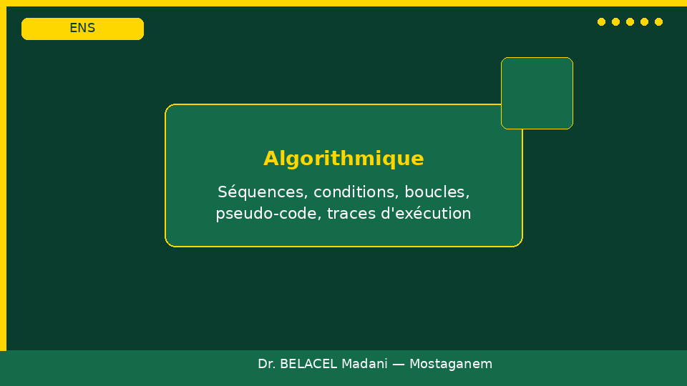
Déroulement
Université de Mostaganem — Dr. Madani BELACEL
⏱️ Ex.1 Archi 15'
⏱️ Ex.2 Processus 18'
⏱️ Ex.3 Algo 18'
⏱️ Ex.4 Réseaux 18'
⏱️ Ex.5 Python 16'
TD Informatique — ENS 1ère année • Diapositive 2/10
Notes:
TD 01 — Diapo 2/10
Algorithmique
Séquences, conditions, boucles, pseudo-code, traces d'exécution

Slide 3
Exercice 1
Université de Mostaganem — Dr. Madani BELACEL
1️⃣ ALU/UC/mémoire
1️⃣ Binaire 13
TD Informatique — ENS 1ère année • Diapositive 3/10
Notes:
TD 01 — Diapo 3/10
Algorithmique
Séquences, conditions, boucles, pseudo-code, traces d'exécution

Slide 4

Exercice 2
Université de Mostaganem — Dr. Madani BELACEL
2️⃣ Processus/thread
2️⃣ Navigateur
TD Informatique — ENS 1ère année • Diapositive 4/10
Notes:
TD 01 — Diapo 4/10
Algorithmique
Séquences, conditions, boucles, pseudo-code, traces d'exécution

Slide 5
Exercice 3
Université de Mostaganem — Dr. Madani BELACEL
3️⃣ Maximum tableau
3️⃣ O(n)
TD Informatique — ENS 1ère année • Diapositive 5/10
Notes:
TD 01 — Diapo 5/10
Algorithmique
Séquences, conditions, boucles, pseudo-code, traces d'exécution

Slide 6
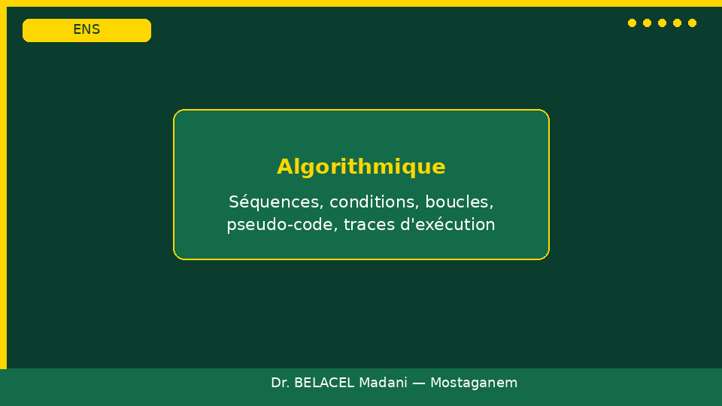
Exercice 4
Université de Mostaganem — Dr. Madani BELACEL
4️⃣ IP/masque/gateway
4️⃣ DNS
TD Informatique — ENS 1ère année • Diapositive 6/10
Notes:
TD 01 — Diapo 6/10
Algorithmique
Séquences, conditions, boucles, pseudo-code, traces d'exécution

Slide 7
Exercice 5
Université de Mostaganem — Dr. Madani BELACEL
5️⃣ Moyenne Python
5️⃣ Sécurité
TD Informatique — ENS 1ère année • Diapositive 7/10
Notes:
TD 01 — Diapo 7/10
Algorithmique
Séquences, conditions, boucles, pseudo-code, traces d'exécution

Slide 8
Grille
Université de Mostaganem — Dr. Madani BELACEL
✔️ QCM 30 %
✔️ TP Python 35 %
✔️ Projet 35 %
TD Informatique — ENS 1ère année • Diapositive 8/10
Notes:
TD 01 — Diapo 8/10
Algorithmique
Séquences, conditions, boucles, pseudo-code, traces d'exécution

Slide 9
Livrable
Université de Mostaganem — Dr. Madani BELACEL
📁 Script Python
📁 Dépôt Moodle
TD Informatique — ENS 1ère année • Diapositive 9/10
Notes:
TD 01 — Diapo 9/10
Algorithmique
Séquences, conditions, boucles, pseudo-code, traces d'exécution

Slide 10
Fin du TD
Université de Mostaganem — Dr. Madani BELACEL
✅ Correction collective
✅ Questions ?
TD Informatique — ENS 1ère année • Diapositive 10/10
Notes:
TD 01 — Diapo 10/10
Algorithmique
Séquences, conditions, boucles, pseudo-code, traces d'exécution

